Slide 1
POTSDAM-SANSSOUCI

Slide 2
D’après Jonathan Améric, 4ème 3.
Photos prises lors du séjour à Berlin
du 14 au 18 mars 2011 exceptée la première photo issue d’internet (photo libre de droit)

Slide 3
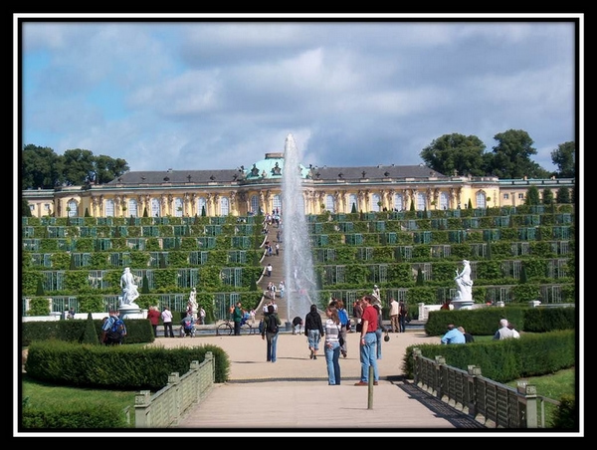
Vue sur le château et les vignes Sanssouci
Quel temps magnifique ?

Slide 4
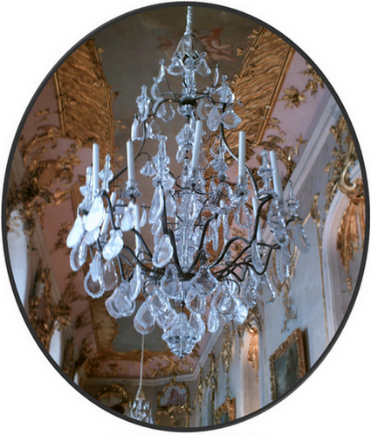
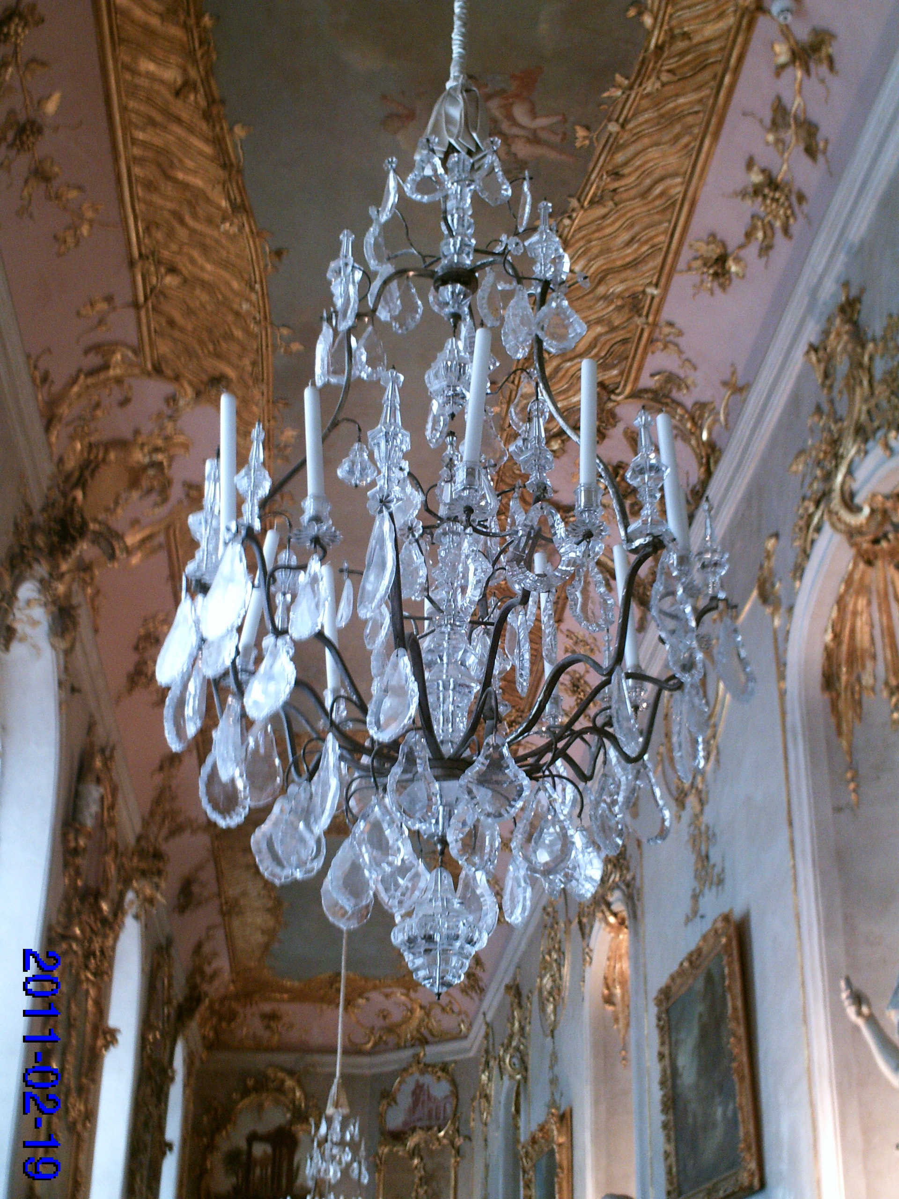
Lustre typique du château

Slide 5
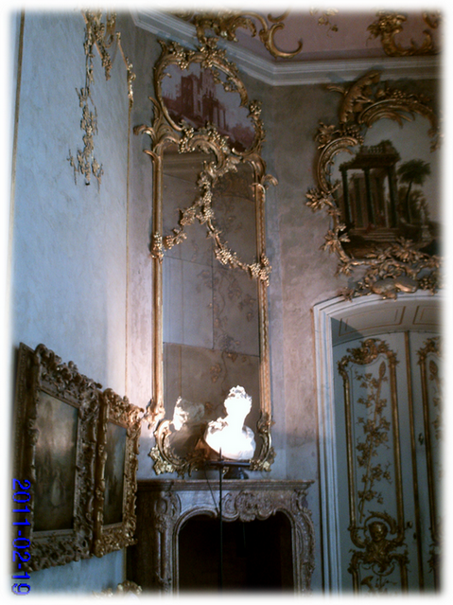
Un des nombreux miroirs
Tableaux à cadres dorés
Buste
Cheminée

Slide 6
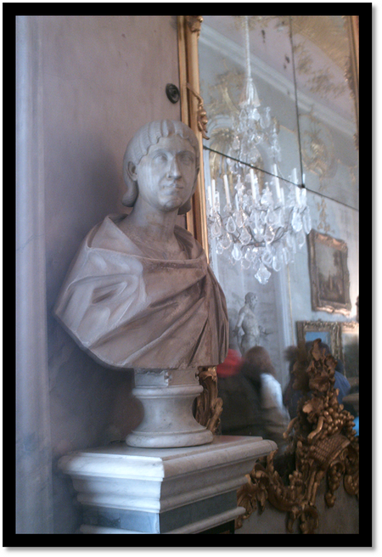
Buste

Slide 7
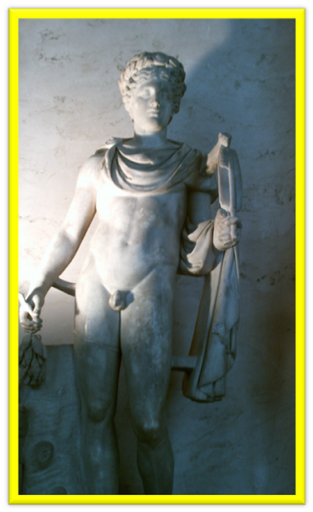
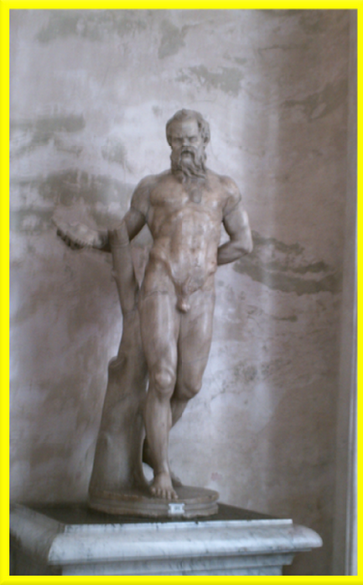
Statues

Slide 8
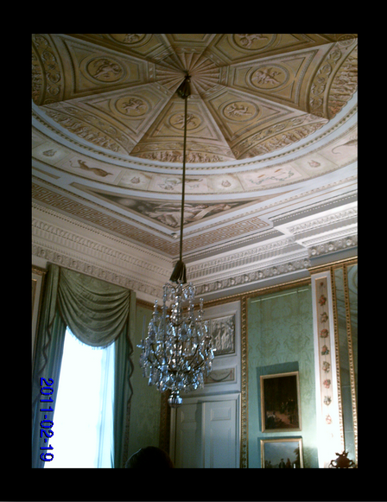
Plafond artistique
Lustre

Slide 9
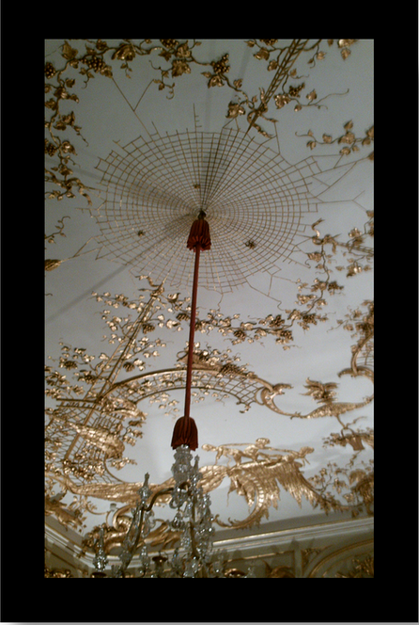
Détail architectural

Slide 10
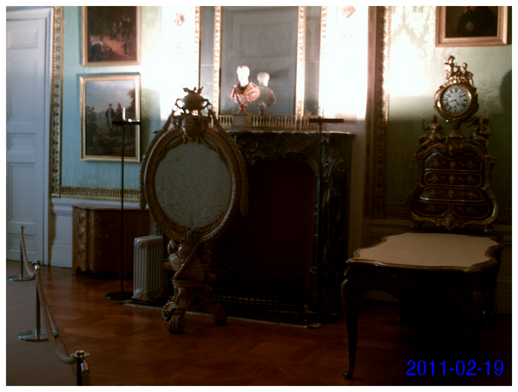
Le recoin d’une salle

Slide 11
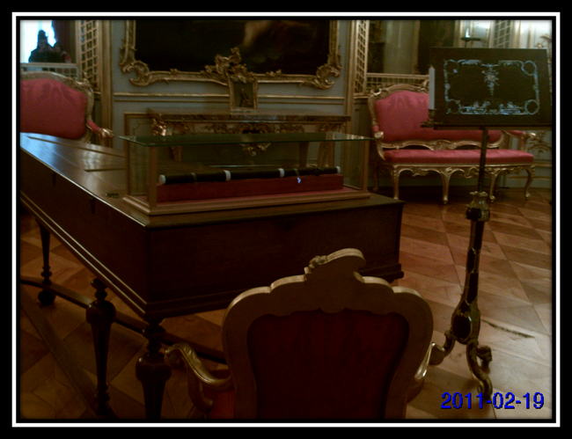
Instruments de Frédéric II
Flûte
Pupitre
Clavecin

Slide 12
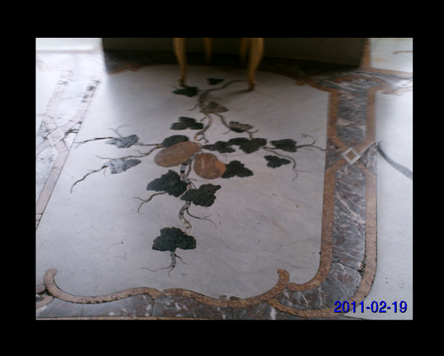
Détail architectural du sol

Slide 13
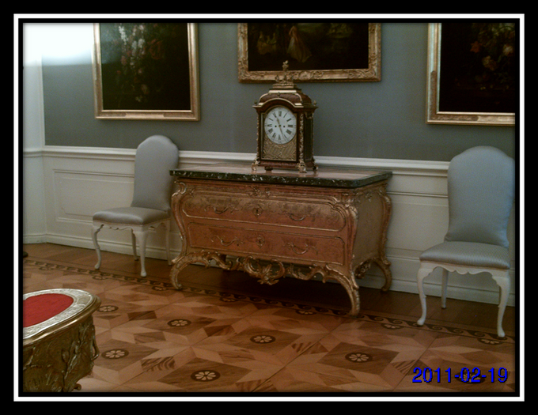
Horloge du 18ème
Commode

Slide 14
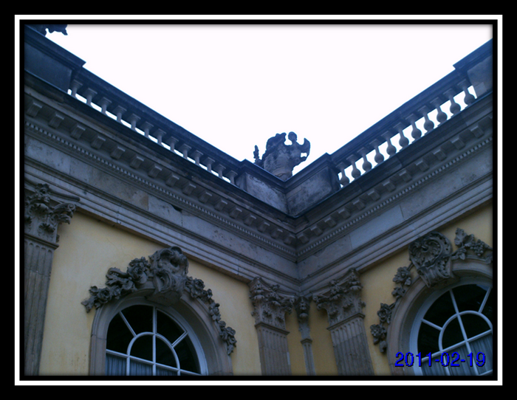
Détail architectural

Slide 15
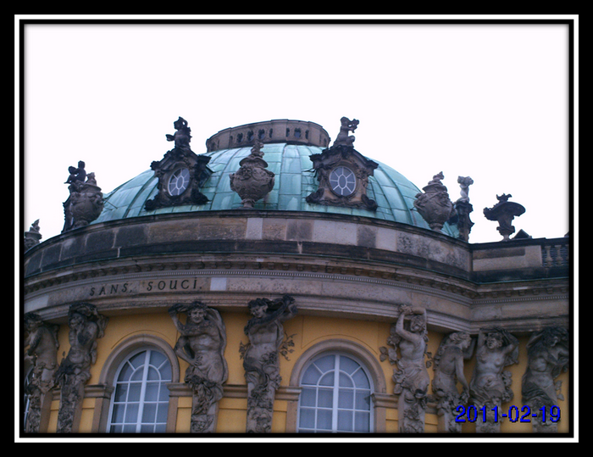
Détails architecturaux

Slide 16
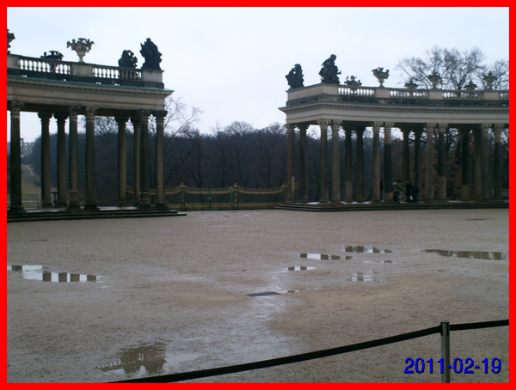
Quel temps magnifique ?
J’ai bluffé… Séjour arrosé, Et non soleil à bronzer!!!

Slide 17
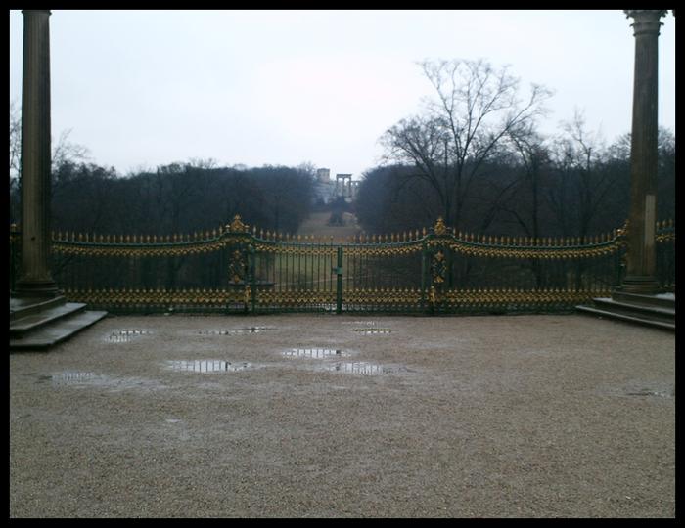
Portail d’entrée donnant sur la cour
FIN DE LA VISITE

